Slide 1
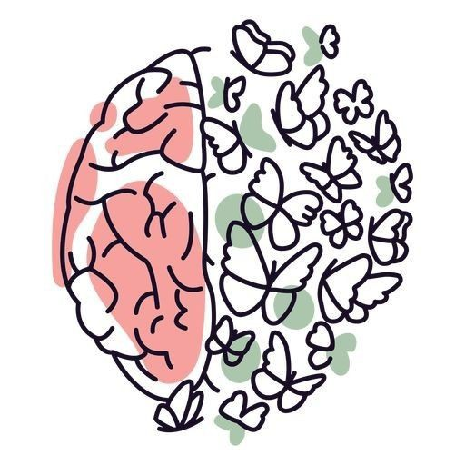
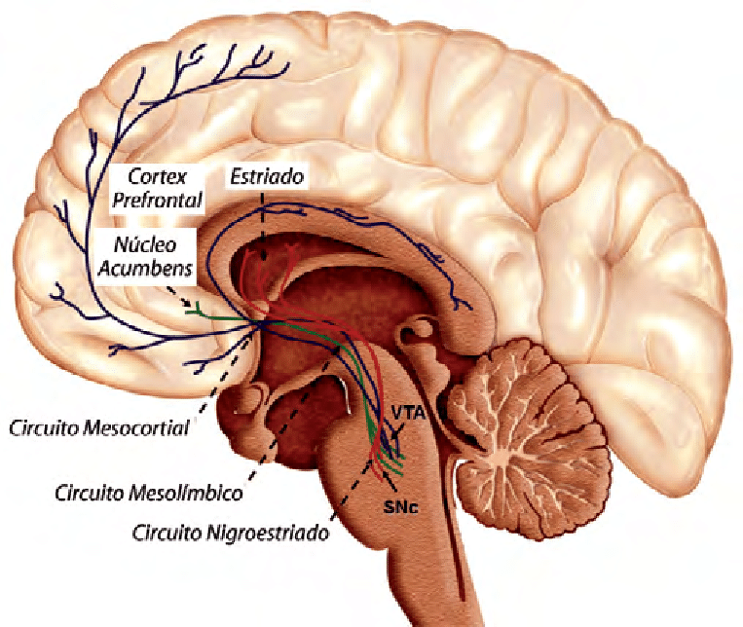
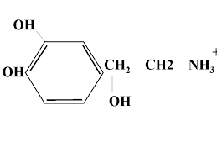
Título: El reloj biológico de la dopamina: alteraciones en el Parkinson
Autores: Amanda Rodríguez Diéguez*, Melissa Maura Álvarez Vera
*Estudiante de primer año de Medicina. Correo: ar2572420@gmail.com
Universidad de Ciencias Médicas de Villa Clara
Introducción: La enfermedad de Parkinson también conocida como parálisis agitante (EP) es un proceso neurodegenerativo complejo de aparición en la edad adulta y que constituye la segunda enfermedad neurodegenerativa más frecuente por detrás de la demencia tipo Alzheimer. Su etiología es desconocida y, en términos generales, la causa subyacente sería la combinación de factores ambientales y genéticos. Su base anatomopatológica se caracteriza por la pérdida progresiva de neuronas dopaminérgicas de la sustancia negra pars compacta (SNpc) del mesencéfalo, así como la presencia de inclusiones intracelulares llamadas cuerpos de Lewy.
Objetivo: recopilar información sobre las bases fisiopatológicas de la enfermedad del Parkinson.
Materiales y métodos:
Para la realización de la revisión bibliográfica de tipo descriptiva, efectuada en el mes de abril del año 2024, se utilizó diferentes buscadores y recursos bibliográficos como Infomed, revista Scielo, artículos de la OMS, Medline y el Anuario Estadístico Nacional de Salud entre otros.
Resultados:
Este trastorno afecta a determinados grupos de neuronas de nuestro cerebro (células nerviosas cerebrales). Las que explican los síntomas de la enfermedad son las neuronas dopaminérgicas, que se encuentran en el tronco del encéfalo, en una región conocida como sustancia negra. Estas células cerebrales son las células productoras de dopamina, un neurotransmisor que modula el sistema de los ganglios basales que controla el movimiento. Sin los niveles adecuados de esta sustancia, aparece el temblor, rigidez y lentitud, que son bastante comunes en esta enfermedad. Las neuronas dopaminérgicas en el sistema nervioso central se distribuyen en tres vías con propiedades anatómicas y funcionales diferentes: a) el nigro estriado se origina en la sustancia negra; b) el mesolímbico y el mesocortical, se originan en el área tegmental ventral, y c) el tuberoinfundibular se origina en el hipotálamo, (núcleo arcuato y paraventricular) y proyecta al lóbulo intermedio de la hipófisis y a la eminencia media, participando por tanto en la regulación neuroendocrina (Fig 1).
Las neuronas catecolaminérgicas sintetizan y degradan monoaminas, a través de una serie de procesos bioquímicos de oxidación enzimática, los cuales conllevan la formación de un mol de peróxido de hidrógeno por cada mol de amina oxidado. Por su parte, la oxidación no enzimática de las catecolaminas da lugar a la formación de quinonas citotóxicas y de nuevo de peróxido de hidrógeno.
.
Fig.1 Distribución de las neuronas dopaminergicas
Hay decenas de genes que muestran mutaciones o alteraciones que parecen estar relacionadas con la enfermedad de Parkinson como PARK1, PARK2, PARK5, pero estos genes solo explican hasta el 5% de los casos de Parkinson (Tabla 1).
La dopamina es el neurotransmisor catecolaminérgico más importante del SNC, ya que supone aproximadamente el 50% de todas las catecolaminas presentes en el cerebro. Desarrolla su acción en las conexiones sinápticas de múltiples circuitos cerebrales. Su estructura química es relativamente sencilla, con un anillo catecol y una cadena lateral (Fig 2).
Locus | Cromosoma | Gen | Herencia | Inicio
Park 1 | 4q21 | Alfa-syn | AD
Park 2 | 6q25-2-7 | Parkina | AR | juvenil
Park 5 | 4p14 | UCHL1 | AD | tardío
Fig.2 Estructura química de la dopamina
La base fisiológica de la enfermedad de Parkinson es la disfunción del sistema de los ganglios de la base debido a la depleción de dopamina, su principal modulador. Los ganglios basales son núcleos subcorticales que están en íntima asociación con la corteza cerebral y el sistema motor corticospinal. Estos incluyen el núcleo estriado (caudado y putamen), núcleo subtalámico (NST) y el globo pálido externo (Gpe) e interno (Gpi), con sus conexiones con la sustancia negra pars compacta(SNpc), la sustancia negra pars reticulata (SNr) y el núcleo ventro-lateral del tálamo. En los ganglios basales actúan algunos neurotransmisores específicos como: la dopamina desde la sustancia negra hasta el núcleo caudado y el putamen, la vía de del ácido gamma-aminobutirico(GABA)desde el núcleo caudado y el putamen hasta el globo pálido y la sustancia negra, vías de acetilcolina desde la corteza hasta el núcleo caudado y el putamen y vías generales múltiples desde el tronco encefálico que secretan noradrenalina, serotonina, encefalina y otros diversos neurotransmisores.
.
Tabla 1
Ad: autosómico dominante AR: autosómico recesivo
La Levodopa o (-)-3-(3,4-dihidroxifenil)-L-alanina, es el tratamiento de primera línea en la EP. Alrededor del 80% de los pacientes muestra una mejoría inicial tras su implantación, es un precursor de la dopamina, que atraviesa la barrera hematoencefálica y se transforma en dopamina por la acción de la DOPA-decarboxilasa a nivel central y periférico.
Conclusiones
La enfermedad del Parkinson se caracteriza por la pérdida progresiva de las neuronas dopaminérgicas en la sustancia negra del cerebro. Presenta una naturaleza multifactorial que implica una compleja interacción de factores neuroquímicos, celulares, genéticos entre otros que contribuyen a la perdida y disfunción neuronal.

